Slide 1
Dve tváre komunistickej totality na Slovensku
Zdroj: www.zborovna.sk

Slide 2
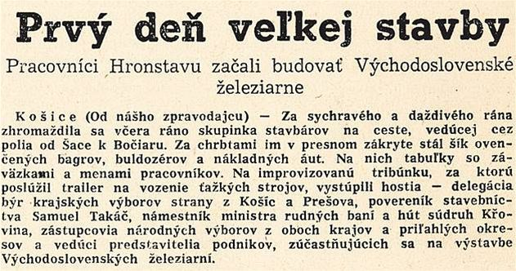
Hospodárstvo
centrálne riadenie
„päťročnice“ - nesplniteľné ciele
Stavba 3.päťročnice

Slide 3
Priemysel
industrializácia - spriemyselňovanie (nové továrne, drahá výroba, chýbajúca kvalita)
v popredí – ťažba rúd, výroba ocele
priemysel: - strojársky,
- chemický,
- zbrojársky,
- drevársky,
- sklársky,
- textilný

Slide 4
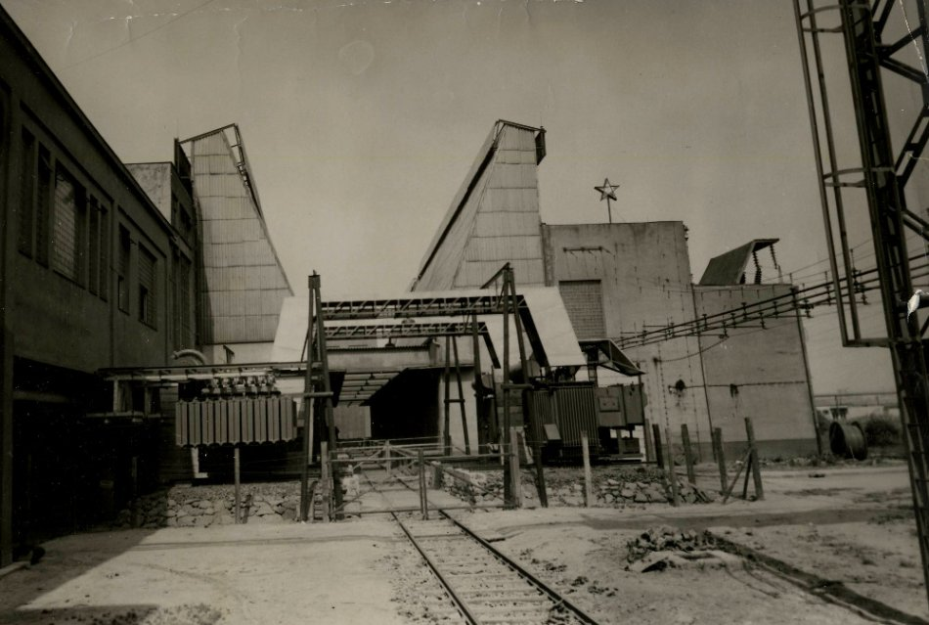
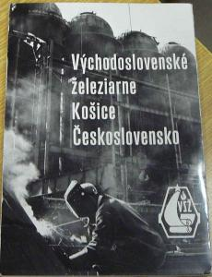
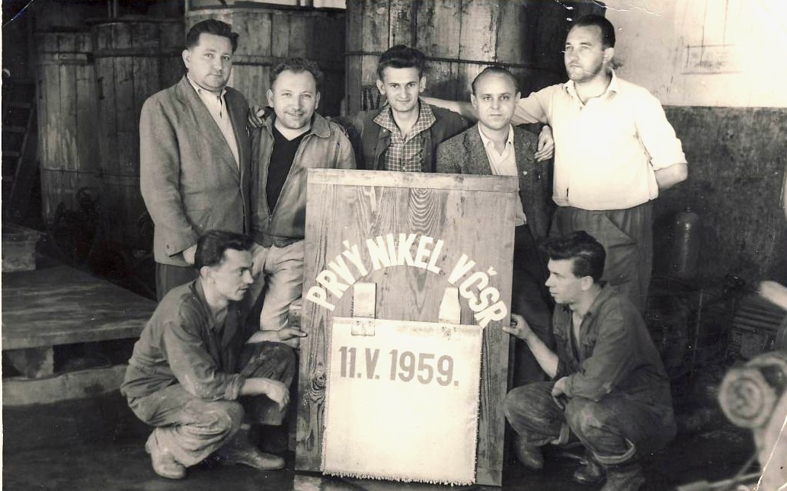
Hlinikáreň v Žiari nad Hronom

Slide 5
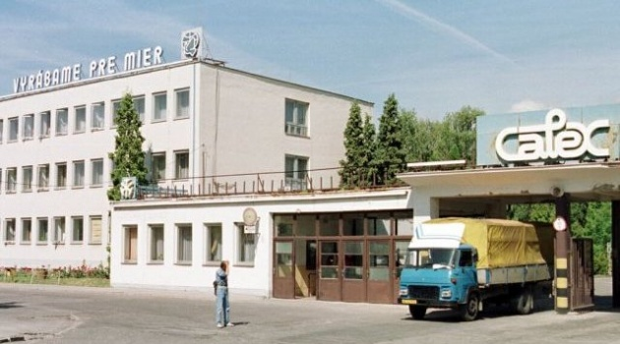
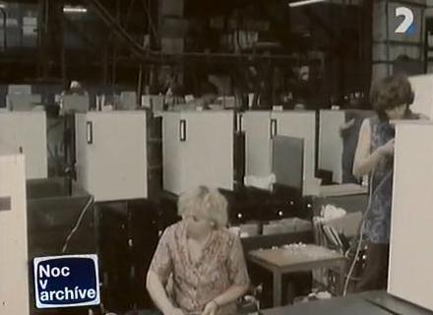
Založený bol v roku 1949, pôvodne s perspektívou hlavného zamerania výroby na obuvnícke stroje. Od začiatku vyrábal chladničky (zn. Maneta) a táto výroba sa čoskoro stala kľúčovou. V roku 1955 sa v továrni na chladničky v Zlatých Moravciach začalo s prvou overovacou sériou nových typov chladničiek CALEX

Slide 6
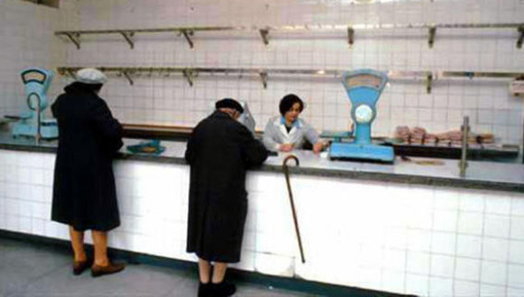
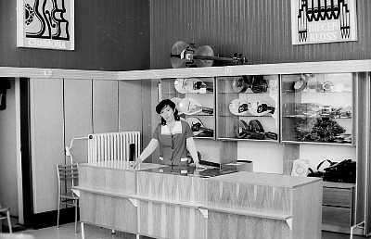
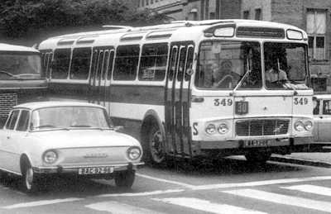

Slide 7
Poľnohospodárstvo
kolektivizácia – združstevňovanie
vznik JRD (spočiatku stratové, nízka pracovná disciplína, roľníci bez pôdy do fabrík v mestách)

Slide 8
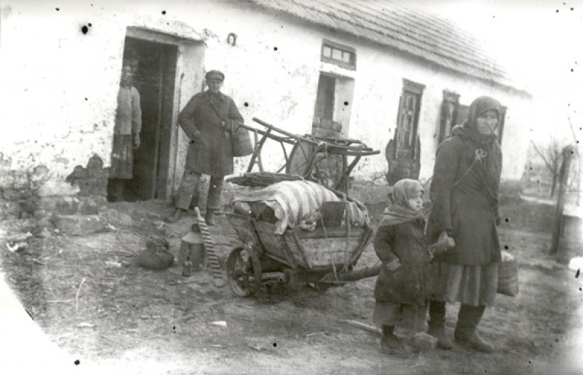
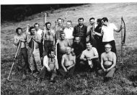
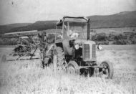
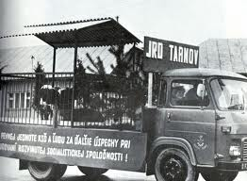

Slide 9
Spoločnosť
obyvatelia Slovenska zamestnaní v priemysle (menej v poľnohospodárstve)
nárast počtu obyvateľov v mestách
výstavba sídlisk, nové domy na dedinách
elektrifikácia územia

Slide 10
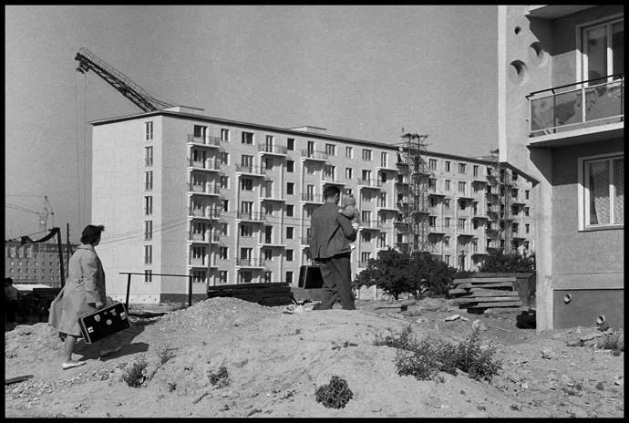
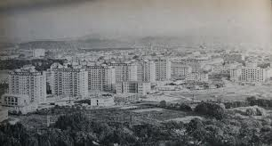

Slide 11
„Akcia B“
vysídľovacia akcia v rokoch 1949 - 53.
Komunistický režim rozhodol o vysídlení ,,politicky nespoľahlivých osôb“ (bývalí funkcionári nekomunistických funkcionárov , podnikaťeľov, statkárov, inteligenciu) z miest.
Už v roku 1949 evidovali na ministerstve vnútra 130-tisíc protištátnych živlov.
Rozhodnutia o vysídlení nemali nijaký právny podklad a boli zjavným príkladom porušovania ľudských práv.

Slide 12
Postavenie Slovenska v ČSR
nerovnoprávne postavenie Slovenska
boj proti slovenskému „buržoáznemu nacionalizmu“ zatýkanie (väzenie, pracovné tábory)

Slide 13
Ďakujem za pozornosť.

